Slide 1
Онлайн-магазин с использованием микросервисной архитектуры
Выпускной проект
otus.ru
Notes:
[Sources]
- Проектная работа/README.md

Slide 2


Меня хорошо видно
& слышно?
Notes:
[Sources]
- Шаблон защиты проекта OTUS

Slide 3
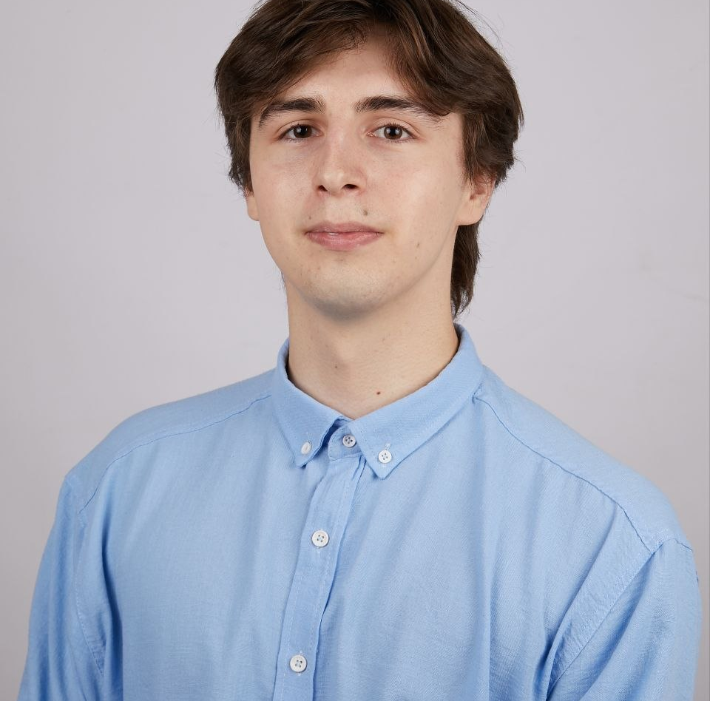
Защита проекта
Тема: Онлайн-магазин с использованием микросервисной архитектуры
Маслов Павел Евгеньевич
C#/.NET разработчик
Компания: Альфа-банк
Notes:
[Sources]
- Фотография предоставлена автором

Slide 4
План защиты
Описание проекта и сценарии
Используемые технологии и паттерны
Архитектура и взаимодействие сервисов
Результаты, выводы и планы развития
Notes:
[Sources]
- Проектная работа/README.md

Slide 5
Общее описание проекта
Backend-платформа интернет-магазина электроники, построенная как набор независимых микросервисов.
Покупатель
Администратор
Регистрируется и входит в систему
Просматривает каталог и наличие
Управляет профилем и адресами
Оформляет, оплачивает и получает заказ
Управляет товарами каталога
Пополняет складские остатки
Настраивает зоны и слоты доставки
Контролирует состояние системы
Регистрация → Каталог → Заказ → Оплата и резервы → Доставка → Уведомление
Notes:
[Sources]
- Проектная работа/Postman/Main/README.md

Slide 6
Используемые технологии и паттерны
1. | ASP.NET Core 8, REST, JWT RS256
2. | PostgreSQL, Redis, Apache Kafka
3. | Saga, Outbox/Inbox, Idempotency
4. | Docker, Kubernetes, Helm, Traefik
Prometheus + Grafana — метрики
Elasticsearch + Kibana — логи
Postman/Newman — E2E-проверка
Notes:
[Sources]
- Проектная работа/Архитектура/README.md

Slide 7
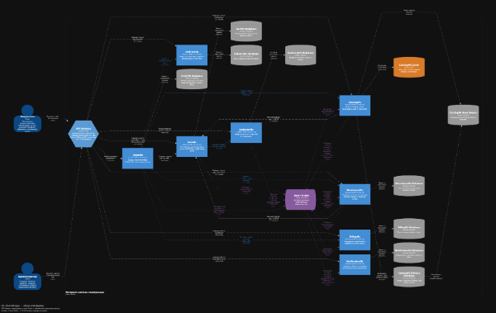
Диаграмма развертывания
Каждый микросервис владеет своей моделью и логической базой данных
Notes:
[Sources]
- Проектная работа/Архитектура/C4/.structurizr/1/images/PlatformOverview-thumbnail-dark.png

Slide 8
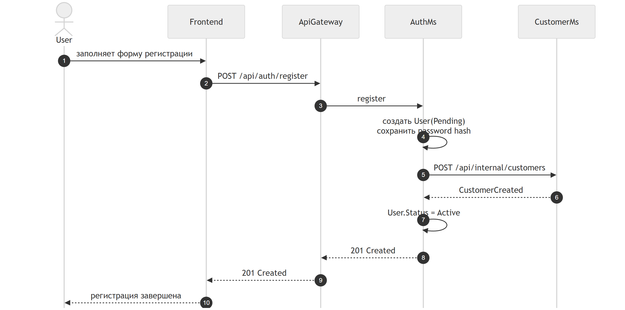
Регистрация пользователя

Slide 9
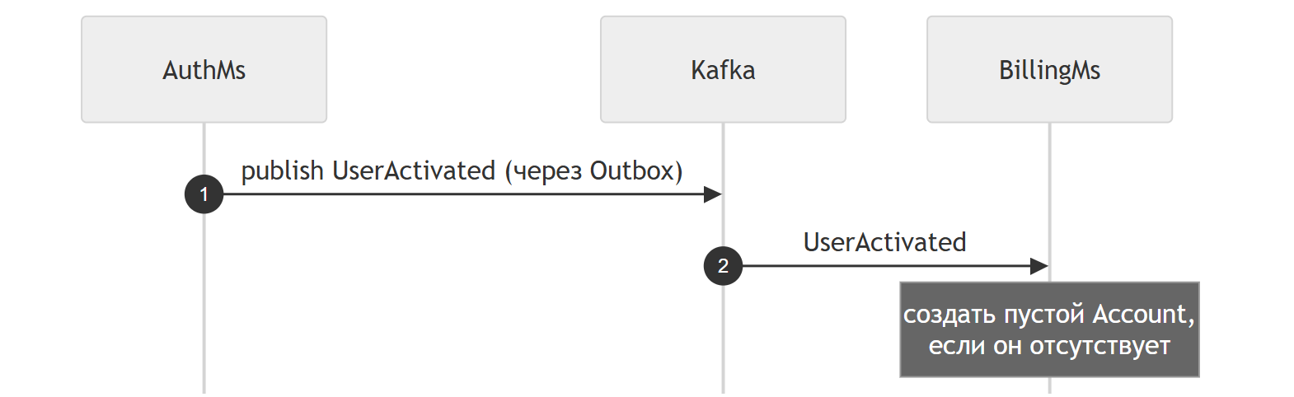
Создание счёта после регистрации

Slide 10
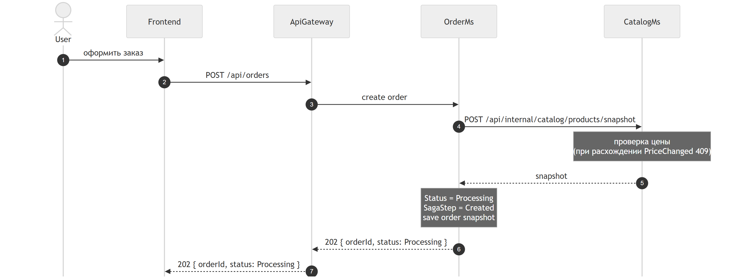
Оформление заказа: создание заказа
Notes:
[Sources]
- Проектная работа/Архитектура/Sequence/Order Saga Success.md

Slide 11
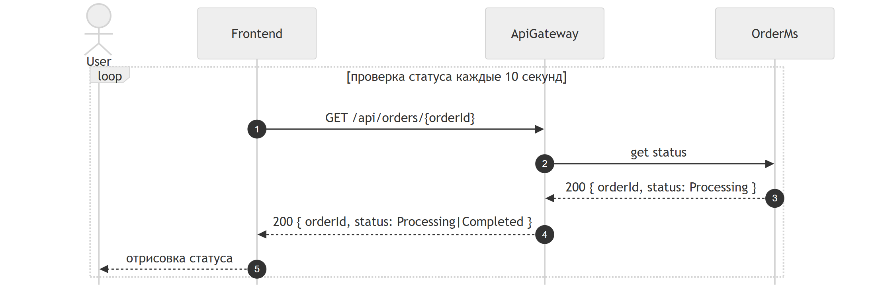
Оформление заказа: проверка статуса

Slide 12
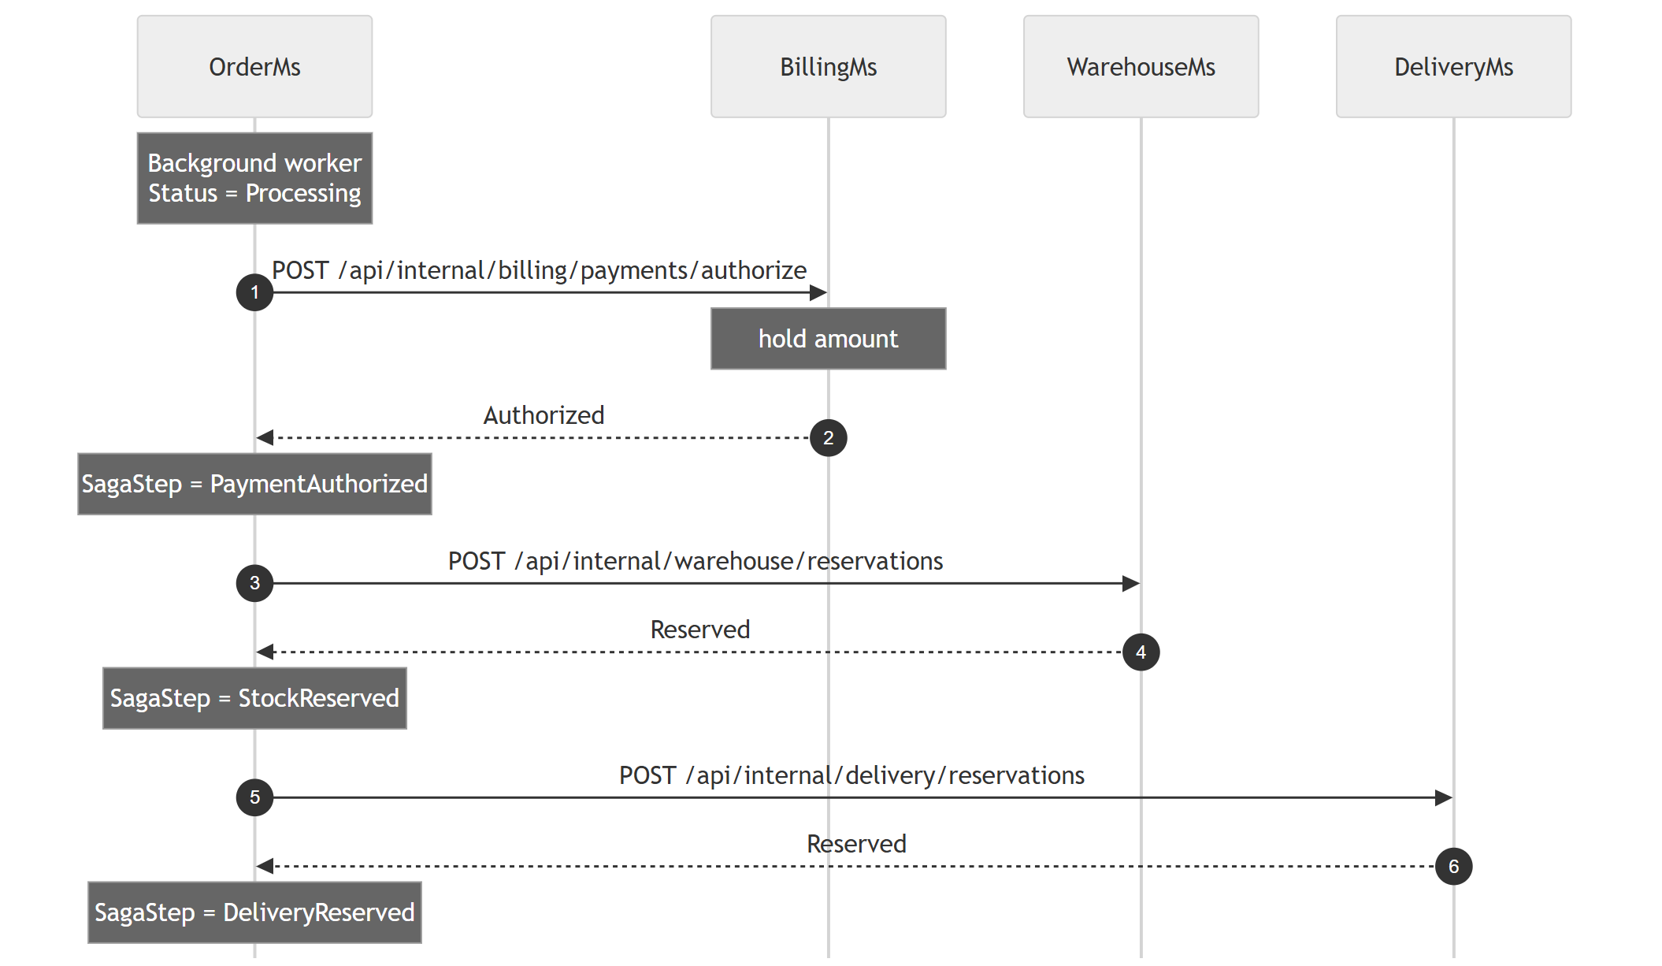
Оформление заказа: резервы
Notes:
[Sources]
- Проектная работа/Архитектура/MS/AuthMs.md; Проектная работа/Архитектура/ApiGateway.md

Slide 13
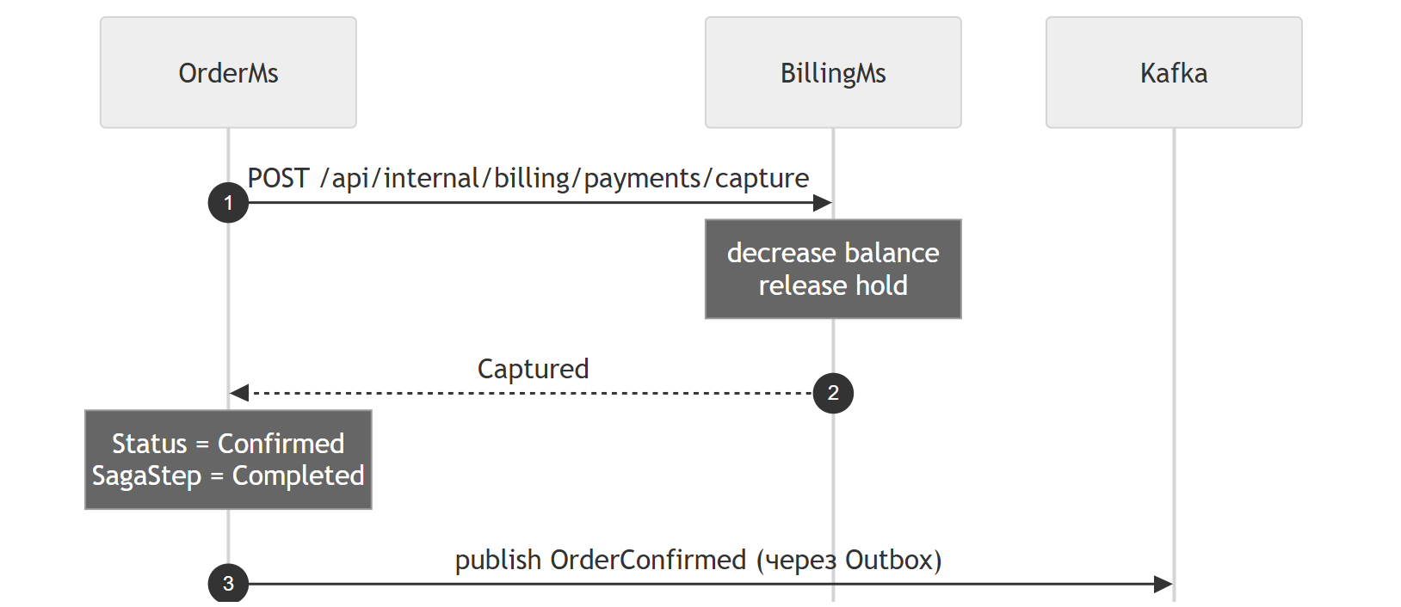
Оформление заказа: подтверждение

Slide 14
Описание межсервисного взаимодействия
Синхронно — HTTP/JSON
Auth → Customer
Order → Catalog
Order → Billing / Warehouse / Delivery
Результат нужен для продолжения операции
Асинхронно — Apache Kafka
Auth → Billing
Catalog → Warehouse
Warehouse → Catalog
Order → Notification
События доставляются независимо
HTTP/JSON для команд • Kafka для событий
Transactional Outbox + Inbox защищают доставку от потерь и повторов
Notes:
[Sources]
- Проектная работа/Архитектура/README.md

Slide 15
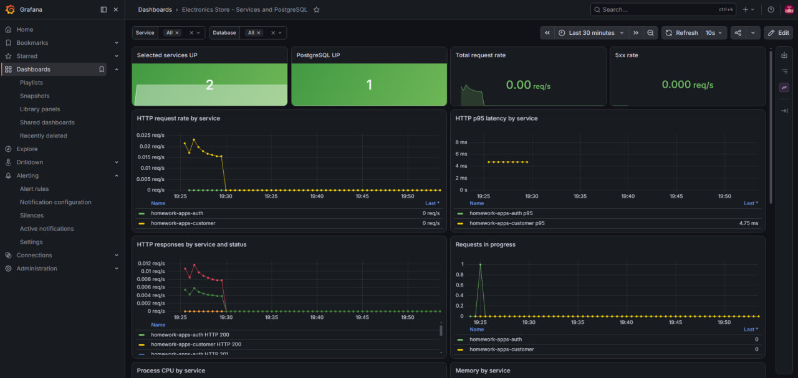
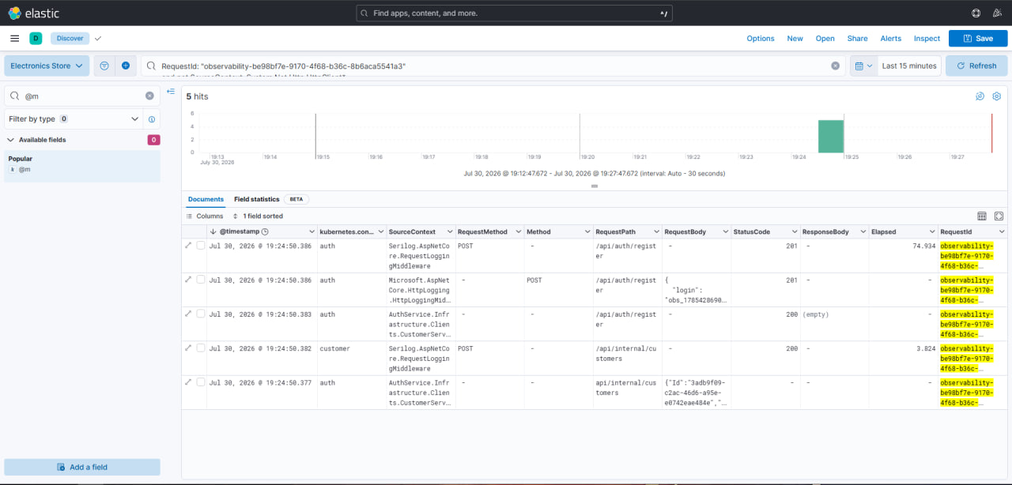
Схема мониторинга
Метрики сервисов и PostgreSQL
Сквозной Request ID и тела HTTP-запросов
Prometheus + Grafana • Elasticsearch + Kibana
ServiceMonitor → Prometheus → Grafana
Serilog → Filebeat → Elasticsearch → Kibana
Notes:
[Sources]
- Проектная работа/Postman/Observability/README.md

Slide 16
Сложности и способы их решения
Распределённая транзакция
Saga orchestration и компенсации
Надёжность сообщений
Transactional Outbox, Inbox и идемпотентность
Диагностика восьми сервисов
Request ID, Grafana и централизованные логи
Notes:
[Sources]
- Проектная работа/Архитектура/README.md

Slide 17
Выводы
Цель достигнута: реализована работоспособная backend-платформа интернет-магазина.
1
Восемь микросервисов разделены по бизнес-ответственности
2
Полный путь заказа реализован через Saga с компенсациями
3
Outbox, Inbox и идемпотентность обеспечивают надёжность сообщений
4
Kubernetes, Grafana и ELK обеспечивают развёртывание и наблюдаемость
Notes:
[Sources]
- Проектная работа/README.md

Slide 18
Планы развития
1
Разработать frontend для покупателя и администратора
2
Добавить сервис аналитики на основе событий Kafka
3
Реализовать полный CQRS в Catalog: разделить модели записи и чтения

Slide 19
Спасибо за внимание!
Notes:
[Sources]
- Шаблон защиты проекта OTUS

